Slide 1
Uvod u teoriju računarstva http://www.zemris.fer.hr/predmeti/utr/
Zadaci za vježbu
Priprema za međuispit
Fakultet elektrotehnike i računarstva
Sveučilište u Zagrebu

Slide 2
Zadatak br. 9
Konstruirati Mooreov automat koji ispisuje ostatak dijeljenja oktalno zapisanog broja brojem 5.
Automat ima 5 stanja koja označavaju trenutne ostatke dijeljenja s 5
  λ(q_{x}) = x
Ulazne znakove grupiramo prema kongruentnosti s 5
Računamo funkciju prijelaza prema formuli:
  ostatak_{n+1}=(ostatak_{n}*baza+znamenka_{n+1})%djelitelj
  δ(q_{x}, a) = q_{(x*8 + a)%5}
0,5
1,6
2,7
3
4
λ
q₀
q₀
q₁
q₂
q₃
q₄
0
q₁
q₃
q₄
q₀
q₁
q₂
1
q₂
q₁
q₂
q₃
q₄
q₀
2
q₃
q₄
q₀
q₁
q₂
q₃
3
q₄
q₂
q₃
q₄
q₀
q₁
4

Slide 3
Zadatak br. 9
Formula za izračunavanje ostatka cjelobrojnog dijeljenja
X_{n} – broj učitan do koraka n
X_{n} = m * djelitelj + ostatak_{n}
X_{n+1} – broj učitan do koraka n+1
X_{n+1} = X_{n} * baza + znamenka_{n+1}
= (m * djelitelj + ostatak_{n}) * baza + znamenka_{n+1}
= m * djelitelj * baza + ostatak_{n} * baza + znamenka_{n+1}
ostatak_{n+1} = X_{n+1} % djelitelj
= (m * djelitelj * baza + ostatak_{n} * baza + znamenka_{n+1} ) % djelitelj
ostatak = 0
ostatak_{n+1} = (ostatak_{n} * baza + znamenka_{n+1}) % djelitelj

Slide 4
Zadatak br. 10
Iz zadanog Mooreovog automata konstruirati Mealyev automat.
 | 0,5 | 1,6 | 2,7 | 3 | 4 | λ
q₀ | q₀ | q₁ | q₂ | q₃ | q₄ | 0
q₁ | q₃ | q₄ | q₀ | q₁ | q₂ | 1
q₂ | q₁ | q₂ | q₃ | q₄ | q₀ | 2
q₃ | q₄ | q₀ | q₁ | q₂ | q₃ | 3
q₄ | q₂ | q₃ | q₄ | q₀ | q₁ | 4

Slide 5
Zadatak br. 10
Moore M₁ = (Q, Σ, Δ, δ₁, λ₁, q₀)
0,5
1,6
2,7
3
4
λ
q₀
q₀
q₁
q₂
q₃
q₄
0
Pretvorba Moore → Mealy
  δ₂(q,a) = δ₁(q,a)
  λ₂(q,a) = λ₁(δ₁(q,a))
q₁
q₃
q₄
q₀
q₁
q₂
1
q₂
q₁
q₂
q₃
q₄
q₀
2
q₃
q₄
q₀
q₁
q₂
q₃
3
q₄
q₂
q₃
q₄
q₀
q₁
4
Mealy M₂ = (Q, Σ, Δ, δ₂, λ₂, q₀)
δ₂
0,5
1,6
2,7
3
4
λ₂
0,5
1,6
2,7
3
4
q₀
q₀
q₁
q₂
q₃
q₄
q₀
0
1
2
3
4
q₁
q₃
q₄
q₀
q₁
q₂
q₁
3
4
0
1
2
q₂
q₁
q₂
q₃
q₄
q₀
q₂
1
2
3
4
0
q₃
q₄
q₀
q₁
q₂
q₃
q₃
4
0
1
2
3
q₄
q₂
q₃
q₄
q₀
q₁
q₄
2
3
4
0
1

Slide 6
Zadatak br. 11
Iz zadanog Mealyevog automata konstruirati Mooreov automat.
δ | 0 | 1 |  | λ | 0 | 1
q₀ | q₀ | q₃ |  | q₀ | 0 | 0
q₁ | q₁ | q₃ |  | q₁ | 0 | 1
q₂ | q₂ | q₁ |  | q₂ | 1 | 1
q₃ | q₂ | q₀ |  | q₃ | 1 | 0

Slide 7
Zadatak br. 11
Mealy M₁ = (Q₁, Σ, Δ, δ₁, λ₁, q₀₁)
δ₁
0
1
λ₁
0
1
Pretvorba Mealy → Moore
  q₀₂=[q₀₁,0]
  δ₂([q,a],b)=[δ₁(q,b), λ₁(q,b)]
  λ₂([q,a]) = a
q₀
q₀
q₃
q₀
0
0
q₁
q₁
q₃
q₁
0
1
q₂
q₂
q₁
q₂
1
1
q₃
q₂
q₀
q₃
1
0
Moore M₂ = (Q₂, Σ, Δ, δ₂, λ₂, q₀₂)
δ₂
0
1
λ₂
[q₀,0]
[q₀,0]
[q₃,0]
0
[q₃,0]
[q₂,1]
[q₀,0]
0
[q₂,1]
[q₂,1]
[q₁,1]
1
[q₁,1]
[q₁,0]
[q₃,1]
1
[q₁,0]
[q₁,0]
[q₃,1]
0
[q₃,1]
[q₂,1]
[q₀,0]
1

Slide 8
Zadatak br. 12
Konstruirati gramatiku nad abecedom {0,1,2} koja generira nizove u kojima nema uzastopnog ponavljanja podniza 01.
Simuliramo rad automata koji prihvaća nizove u kojima nema uzastopnog ponavljanja podniza “01”.
G=(V,T,P,S)
V={S,A,B,C}, T={0,1,2}
S → 0A | 1S | 2S | ε
A → 0A | 1B | 2S | ε
B → 0C | 1S | 2S | ε
C → 0A | 2S | ε
A označava da smo generirali “0”
B označava da smo generirali “01”
C označava da smo generirali “010”

Slide 9
Zadatak br. 13
Na osnovu zadanog DKA konstruirati konteksno neovisnu gramatiku.
a
b
c
q₀
q₀
q₁
q₂
1
q₁
q₂
q₀
q₁
0
q₂
q₁
q₂
q₀
0
DKA M = (Q, Σ, δ, q₀, F)
G = (V, T, P, S)
V = Q, V ⇒ q₀→S,q₁→A,q₂→B
T = Σ, S = q₀
δ(A,x) = B ⇒ A→xB
A∈F ⇒ A→ε
| ε
S →
aS
| bA
| cB
A → aB | bS | cA
B → aA | bB | cS

Slide 10
Zadatak br. 14
Iz zadane lijevo-linearne gramatike konstruirati NKA.
S→Ac S→Aab S→Ba | A→Bb A→cab A→Sb | B→A B→ca B→Aaba
Algoritam:
  Konstruirati gramatiku G₂ u kojoj su desne strane produkcija napisane obrnuto od produkcija u gramatici G₁
  Iz gramatike G₂ konstruirati gramatiku G₃ u kojoj su sve produkcije oblika A→bC ili A→ε
  Konstruirati NKA M₁ koji prihvaća nizove koje generira gramatika G₃
  Konstruirati NKA M₂ koji prihvaća nizove koji su obrnuto napisani od onih koje prihvaća NKA M₁

Slide 11
Zadatak br. 14
Konstruirati gramatiku G2 u kojoj su desne strane produkcije napisane obrnuto od produkcija u gramatici G1
S→Ac S→Aab S→Ba | A→Bb A→cab A→Sb | B→A B→ca B→Aaba
G₁ = (V, T, P₁, S)
S→cA S→baA S→aB | A→bB A→bac A→bS | B→A B→ac B→abaA
G₂ = (V, T, P₂, S)

Slide 12
Zadatak br. 14
Iz gramatike G2 konstruirati gramatiku G3 u kojoj su sve produkcije oblika A→bC ili A→ε
S→cA
A→bB
B→A
G₂ = (V₂, T, P₂, S)
S→baA
A→bac
B→ac
S→aB
A→bS
B→abaA
Riješe se desne strane produkcija koje ne završavaju nezavršnim znakom
  Dodajemo [ε] na kraj desnih strana, te produkciju [ε] → ε
Riješe se jedinične produkcije
Riješe se desne strane produkcija s više od dva znaka
S→cA
A→bB
B→bB
B→b[acε]
B→bS
[ε]→ε
G₃ = (V₃, T, P₃, S)
S→b[aA]
[aA]→aA
A→b[acε]
[acε]→a[cε]
[cε]→c[ε]
S→aB
B→a[cε]
B→a[baA]
[baA]→b[aA]
A→bS

Slide 13
Zadatak br. 14
Konstruirati NKA M1 koji prihvaća nizove koje generira gramatika G3
S→cA
A→bB
B→bB
B→b[acε]
B→bS
[ε]→ε
G₃ = (V₃, T, P₃, S)
S→b[aA]
[aA]→aA
A→b[acε]
[acε]→a[cε]
[cε]→c[ε]
S→aB
B→a[cε]
B→a[baA]
[baA]→b[aA]
A→bS
NKA M₁ = (Q, Σ, δ₁, q₀₁, F₁)
Q=V, Σ=T, q₀=S
A→bC ⇒ δ(A,b)=C
A→ε ⇒ A∈F

Slide 14
Zadatak br. 14
Konstruirati NKA M1 koji prihvaća nizove koje generira gramatika G3
S→cA
A→bB
B→bB
B→b[acε]
B→bS
[ε]→ε
G₃ = (V₃, T, P₃, S)
S→b[aA]
[aA]→aA
A→b[acε]
[acε]→a[cε]
[cε]→c[ε]
S→aB
B→a[cε]
B→a[baA]
[baA]→b[aA]
A→bS
NKA M₁ = (Q, Σ, δ₁, q₀₁, F₁)
Q=V, Σ=T, q₀=S
A→bC ⇒ δ(A,b)=C
A→ε ⇒ A∈F

Slide 15
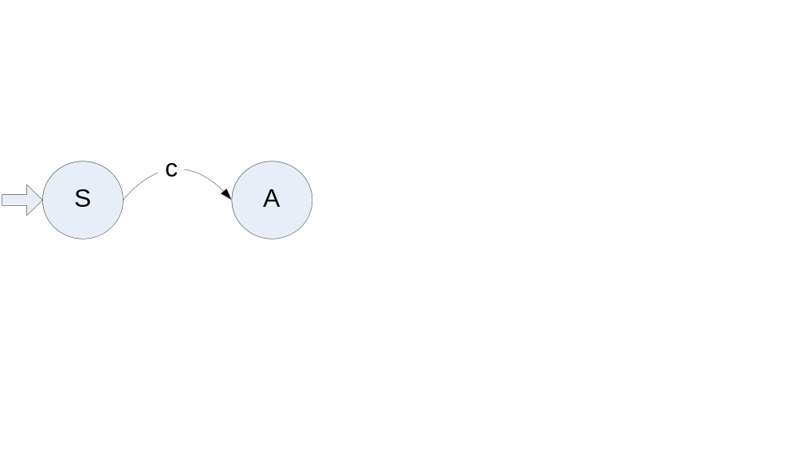
Zadatak br. 14
Konstruirati NKA M1 koji prihvaća nizove koje generira gramatika G3
S→cA
A→bB
B→bB
B→b[acε]
B→bS
[ε]→ε
G₃ = (V₃, T, P₃, S)
S→b[aA]
[aA]→aA
A→b[acε]
[acε]→a[cε]
[cε]→c[ε]
S→aB
B→a[cε]
B→a[baA]
[baA]→b[aA]
A→bS
NKA M₁ = (Q, Σ, δ₁, q₀₁, F₁)
Q=V, Σ=T, q₀=S
A→bC ⇒ δ(A,b)=C
A→ε ⇒ A∈F

Slide 16
Zadatak br. 14
Konstruirati NKA M1 koji prihvaća nizove koje generira gramatika G3
S→cA
A→bB
B→bB
B→b[acε]
B→bS
[ε]→ε
G₃ = (V₃, T, P₃, S)
S→b[aA]
[aA]→aA
A→b[acε]
[acε]→a[cε]
[cε]→c[ε]
S→aB
B→a[cε]
B→a[baA]
[baA]→b[aA]
A→bS
NKA M₁ = (Q, Σ, δ₁, q₀₁, F₁)
Q=V, Σ=T, q₀=S
A→bC ⇒ δ(A,b)=C
A→ε ⇒ A∈F

Slide 17
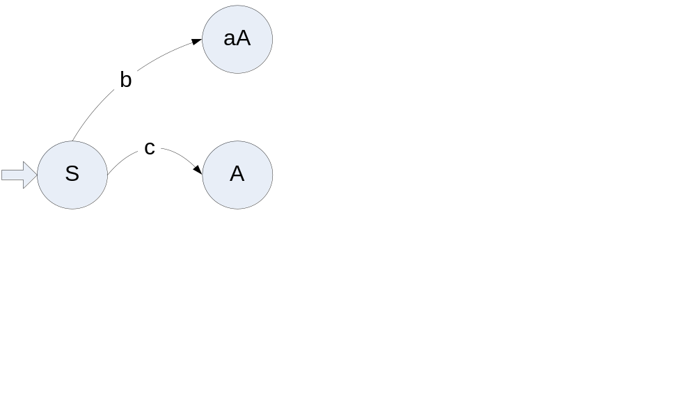
Zadatak br. 14
Konstruirati NKA M1 koji prihvaća nizove koje generira gramatika G3
S→cA
A→bB
B→bB
B→b[acε]
B→bS
[ε]→ε
G₃ = (V₃, T, P₃, S)
S→b[aA]
[aA]→aA
A→b[acε]
[acε]→a[cε]
[cε]→c[ε]
S→aB
B→a[cε]
B→a[baA]
[baA]→b[aA]
A→bS
NKA M₁ = (Q, Σ, δ₁, q₀₁, F₁)
Q=V, Σ=T, q₀=S
A→bC ⇒ δ(A,b)=C
A→ε ⇒ A∈F

Slide 18
Zadatak br. 14
Konstruirati NKA M1 koji prihvaća nizove koje generira gramatika G3
S→cA
A→bB
B→bB
B→b[acε]
B→bS
[ε]→ε
G₃ = (V₃, T, P₃, S)
S→b[aA]
[aA]→aA
A→b[acε]
[acε]→a[cε]
[cε]→c[ε]
S→aB
B→a[cε]
B→a[baA]
[baA]→b[aA]
A→bS
NKA M₁ = (Q, Σ, δ₁, q₀₁, F₁)
Q=V, Σ=T, q₀=S
A→bC ⇒ δ(A,b)=C
A→ε ⇒ A∈F

Slide 19
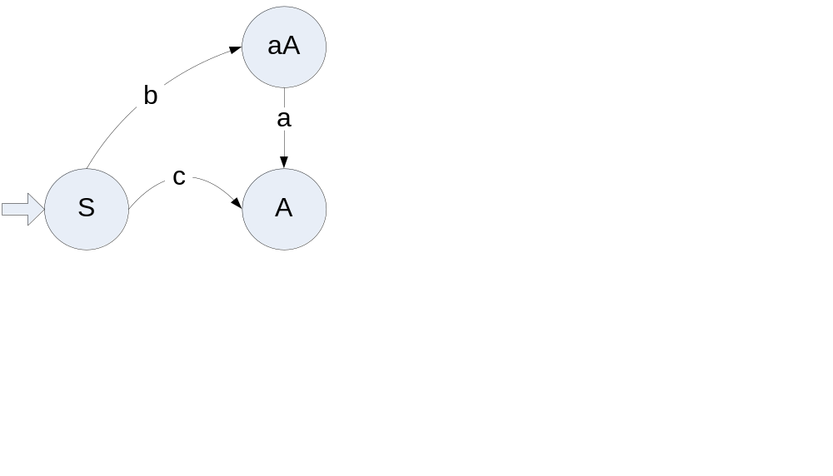
Zadatak br. 14
Konstruirati NKA M1 koji prihvaća nizove koje generira gramatika G3
S→cA
A→bB
B→bB
B→b[acε]
B→bS
[ε]→ε
G₃ = (V₃, T, P₃, S)
S→b[aA]
[aA]→aA
A→b[acε]
[acε]→a[cε]
[cε]→c[ε]
S→aB
B→a[cε]
B→a[baA]
[baA]→b[aA]
A→bS
NKA M₁ = (Q, Σ, δ₁, q₀₁, F₁)
Q=V, Σ=T, q₀=S
A→bC ⇒ δ(A,b)=C
A→ε ⇒ A∈F

Slide 20
Zadatak br. 14
Konstruirati NKA M1 koji prihvaća nizove koje generira gramatika G3
S→cA
A→bB
B→bB
B→b[acε]
B→bS
[ε]→ε
G₃ = (V₃, T, P₃, S)
S→b[aA]
[aA]→aA
A→b[acε]
[acε]→a[cε]
[cε]→c[ε]
S→aB
B→a[cε]
B→a[baA]
[baA]→b[aA]
A→bS
NKA M₁ = (Q, Σ, δ₁, q₀₁, F₁)
Q=V, Σ=T, q₀=S
A→bC ⇒ δ(A,b)=C
A→ε ⇒ A∈F

Slide 21
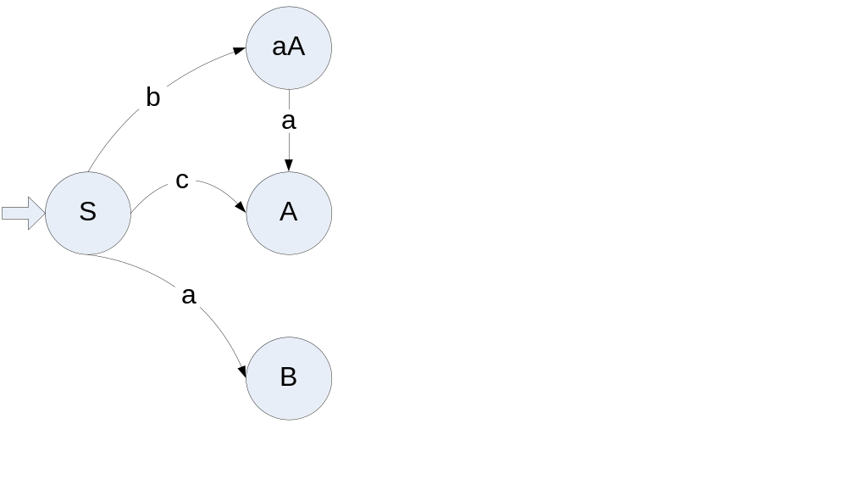
Zadatak br. 14
Konstruirati NKA M1 koji prihvaća nizove koje generira gramatika G3
S→cA
A→bB
B→bB
B→b[acε]
B→bS
[ε]→ε
G₃ = (V₃, T, P₃, S)
S→b[aA]
[aA]→aA
A→b[acε]
[acε]→a[cε]
[cε]→c[ε]
S→aB
B→a[cε]
B→a[baA]
[baA]→b[aA]
A→bS
NKA M₁ = (Q, Σ, δ₁, q₀₁, F₁)
Q=V, Σ=T, q₀=S
A→bC ⇒ δ(A,b)=C
A→ε ⇒ A∈F

Slide 22
Zadatak br. 14
Konstruirati NKA M1 koji prihvaća nizove koje generira gramatika G3
S→cA
A→bB
B→bB
B→b[acε]
B→bS
[ε]→ε
G₃ = (V₃, T, P₃, S)
S→b[aA]
[aA]→aA
A→b[acε]
[acε]→a[cε]
[cε]→c[ε]
S→aB
B→a[cε]
B→a[baA]
[baA]→b[aA]
A→bS
NKA M₁ = (Q, Σ, δ₁, q₀₁, F₁)
Q=V, Σ=T, q₀=S
A→bC ⇒ δ(A,b)=C
A→ε ⇒ A∈F

Slide 23
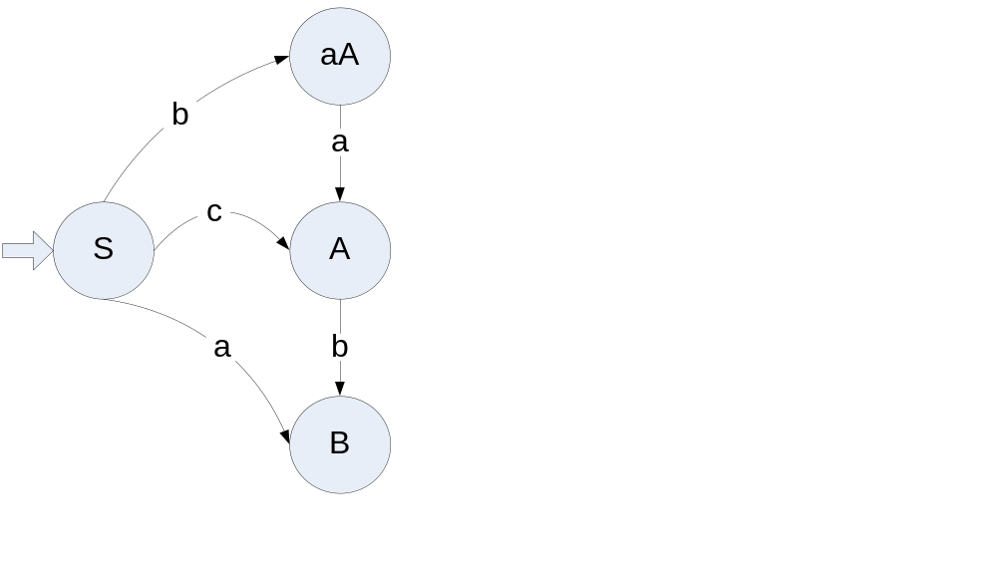
Zadatak br. 14
Konstruirati NKA M1 koji prihvaća nizove koje generira gramatika G3
S→cA
A→bB
B→bB
B→b[acε]
B→bS
[ε]→ε
G₃ = (V₃, T, P₃, S)
S→b[aA]
[aA]→aA
A→b[acε]
[acε]→a[cε]
[cε]→c[ε]
S→aB
B→a[cε]
B→a[baA]
[baA]→b[aA]
A→bS
NKA M₁ = (Q, Σ, δ₁, q₀₁, F₁)
Q=V, Σ=T, q₀=S
A→bC ⇒ δ(A,b)=C
A→ε ⇒ A∈F

Slide 24
Zadatak br. 14
Konstruirati NKA M1 koji prihvaća nizove koje generira gramatika G3
S→cA
A→bB
B→bB
B→b[acε]
B→bS
[ε]→ε
G₃ = (V₃, T, P₃, S)
S→b[aA]
[aA]→aA
A→b[acε]
[acε]→a[cε]
[cε]→c[ε]
S→aB
B→a[cε]
B→a[baA]
[baA]→b[aA]
A→bS
NKA M₁ = (Q, Σ, δ₁, q₀₁, F₁)
Q=V, Σ=T, q₀=S
A→bC ⇒ δ(A,b)=C
A→ε ⇒ A∈F

Slide 25
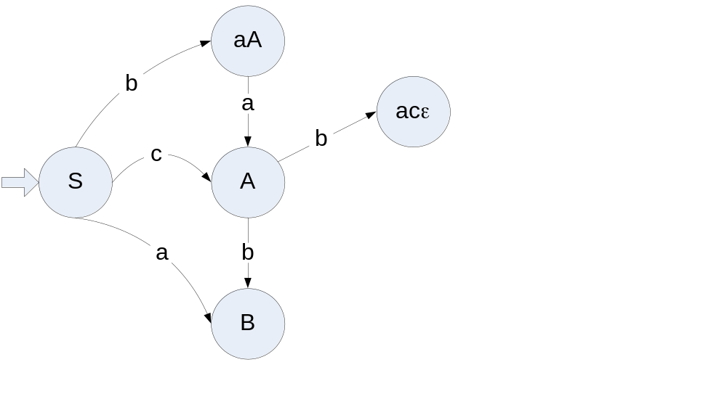
Zadatak br. 14
Konstruirati NKA M1 koji prihvaća nizove koje generira gramatika G3
S→cA
A→bB
B→bB
B→b[acε]
B→bS
[ε]→ε
G₃ = (V₃, T, P₃, S)
S→b[aA]
[aA]→aA
A→b[acε]
[acε]→a[cε]
[cε]→c[ε]
S→aB
B→a[cε]
B→a[baA]
[baA]→b[aA]
A→bS
NKA M₁ = (Q, Σ, δ₁, q₀₁, F₁)
Q=V, Σ=T, q₀=S
A→bC ⇒ δ(A,b)=C
A→ε ⇒ A∈F

Slide 26
Zadatak br. 14
Konstruirati NKA M1 koji prihvaća nizove koje generira gramatika G3
S→cA
A→bB
B→bB
B→b[acε]
B→bS
[ε]→ε
G₃ = (V₃, T, P₃, S)
S→b[aA]
[aA]→aA
A→b[acε]
[acε]→a[cε]
[cε]→c[ε]
S→aB
B→a[cε]
B→a[baA]
[baA]→b[aA]
A→bS
NKA M₁ = (Q, Σ, δ₁, q₀₁, F₁)
Q=V, Σ=T, q₀=S
A→bC ⇒ δ(A,b)=C
A→ε ⇒ A∈F

Slide 27
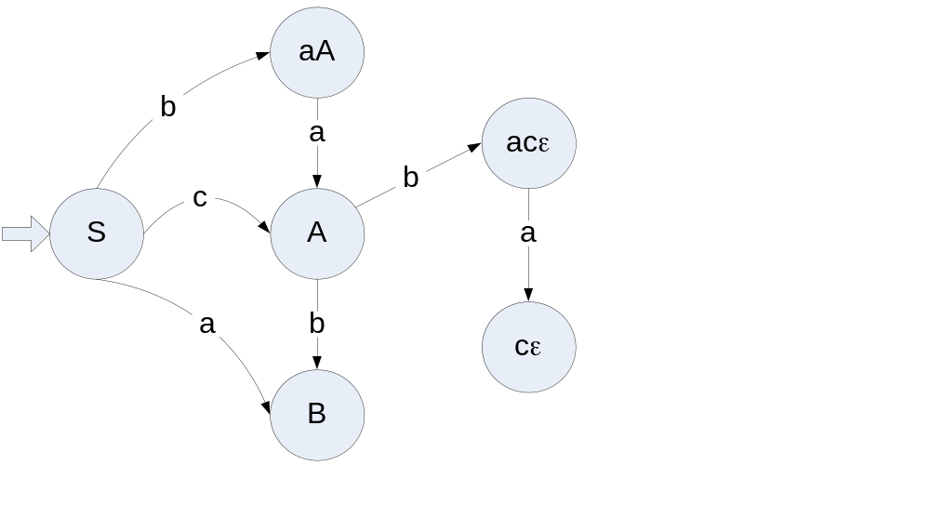
Zadatak br. 14
Konstruirati NKA M1 koji prihvaća nizove koje generira gramatika G3
S→cA
A→bB
B→bB
B→b[acε]
B→bS
[ε]→ε
G₃ = (V₃, T, P₃, S)
S→b[aA]
[aA]→aA
A→b[acε]
[acε]→a[cε]
[cε]→c[ε]
S→aB
B→a[cε]
B→a[baA]
[baA]→b[aA]
A→bS
NKA M₁ = (Q, Σ, δ₁, q₀₁, F₁)
Q=V, Σ=T, q₀=S
A→bC ⇒ δ(A,b)=C
A→ε ⇒ A∈F

Slide 28
Zadatak br. 14
Konstruirati NKA M1 koji prihvaća nizove koje generira gramatika G3
S→cA
A→bB
B→bB
B→b[acε]
B→bS
[ε]→ε
G₃ = (V₃, T, P₃, S)
S→b[aA]
[aA]→aA
A→b[acε]
[acε]→a[cε]
[cε]→c[ε]
S→aB
B→a[cε]
B→a[baA]
[baA]→b[aA]
A→bS
NKA M₁ = (Q, Σ, δ₁, q₀₁, F₁)
Q=V, Σ=T, q₀=S
A→bC ⇒ δ(A,b)=C
A→ε ⇒ A∈F

Slide 29
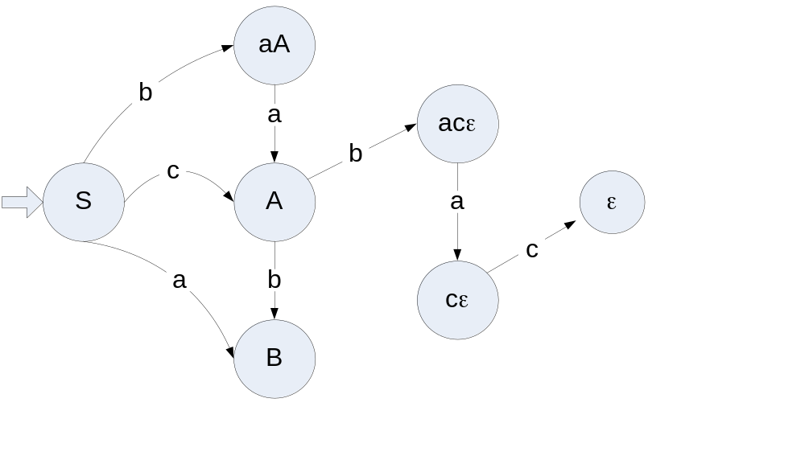
Zadatak br. 14
Konstruirati NKA M1 koji prihvaća nizove koje generira gramatika G3
S→cA
A→bB
B→bB
B→b[acε]
B→bS
[ε]→ε
G₃ = (V₃, T, P₃, S)
S→b[aA]
[aA]→aA
A→b[acε]
[acε]→a[cε]
[cε]→c[ε]
S→aB
B→a[cε]
B→a[baA]
[baA]→b[aA]
A→bS
NKA M₁ = (Q, Σ, δ₁, q₀₁, F₁)
Q=V, Σ=T, q₀=S
A→bC ⇒ δ(A,b)=C
A→ε ⇒ A∈F

Slide 30
Zadatak br. 14
Konstruirati NKA M1 koji prihvaća nizove koje generira gramatika G3
S→cA
A→bB
B→bB
B→b[acε]
B→bS
[ε]→ε
G₃ = (V₃, T, P₃, S)
S→b[aA]
[aA]→aA
A→b[acε]
[acε]→a[cε]
[cε]→c[ε]
S→aB
B→a[cε]
B→a[baA]
[baA]→b[aA]
A→bS
NKA M₁ = (Q, Σ, δ₁, q₀₁, F₁)
Q=V, Σ=T, q₀=S
A→bC ⇒ δ(A,b)=C
A→ε ⇒ A∈F

Slide 31
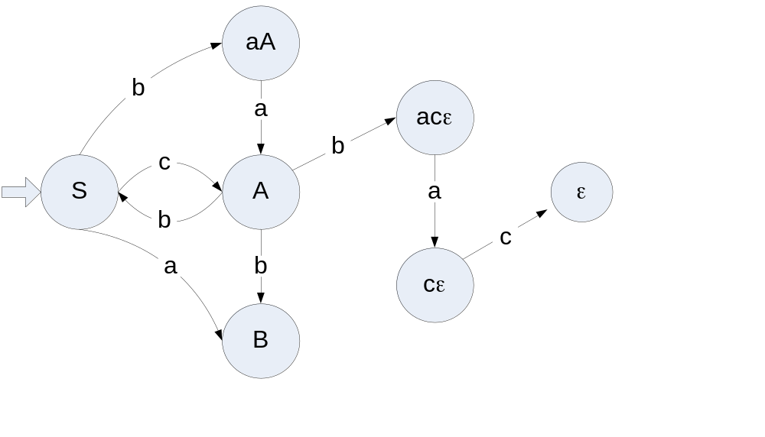
Zadatak br. 14
Konstruirati NKA M1 koji prihvaća nizove koje generira gramatika G3
S→cA
A→bB
B→bB
B→b[acε]
B→bS
[ε]→ε
G₃ = (V₃, T, P₃, S)
S→b[aA]
[aA]→aA
A→b[acε]
[acε]→a[cε]
[cε]→c[ε]
S→aB
B→a[cε]
B→a[baA]
[baA]→b[aA]
A→bS
NKA M₁ = (Q, Σ, δ₁, q₀₁, F₁)
Q=V, Σ=T, q₀=S
A→bC ⇒ δ(A,b)=C
A→ε ⇒ A∈F

Slide 32
Zadatak br. 14
Konstruirati NKA M1 koji prihvaća nizove koje generira gramatika G3
S→cA
A→bB
B→bB
B→b[acε]
B→bS
[ε]→ε
G₃ = (V₃, T, P₃, S)
S→b[aA]
[aA]→aA
A→b[acε]
[acε]→a[cε]
[cε]→c[ε]
S→aB
B→a[cε]
B→a[baA]
[baA]→b[aA]
A→bS
NKA M₁ = (Q, Σ, δ₁, q₀₁, F₁)
Q=V, Σ=T, q₀=S
A→bC ⇒ δ(A,b)=C
A→ε ⇒ A∈F

Slide 33
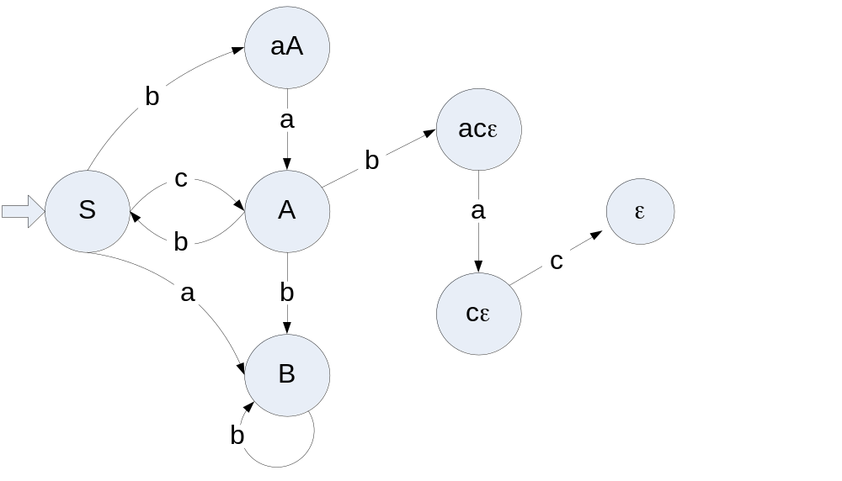
Zadatak br. 14
Konstruirati NKA M1 koji prihvaća nizove koje generira gramatika G3
S→cA
A→bB
B→bB
B→b[acε]
B→bS
[ε]→ε
G₃ = (V₃, T, P₃, S)
S→b[aA]
[aA]→aA
A→b[acε]
[acε]→a[cε]
[cε]→c[ε]
S→aB
B→a[cε]
B→a[baA]
[baA]→b[aA]
A→bS
NKA M₁ = (Q, Σ, δ₁, q₀₁, F₁)
Q=V, Σ=T, q₀=S
A→bC ⇒ δ(A,b)=C
A→ε ⇒ A∈F

Slide 34
Zadatak br. 14
Konstruirati NKA M1 koji prihvaća nizove koje generira gramatika G3
S→cA
A→bB
B→bB
B→b[acε]
B→bS
[ε]→ε
G₃ = (V₃, T, P₃, S)
S→b[aA]
[aA]→aA
A→b[acε]
[acε]→a[cε]
[cε]→c[ε]
S→aB
B→a[cε]
B→a[baA]
[baA]→b[aA]
A→bS
NKA M₁ = (Q, Σ, δ₁, q₀₁, F₁)
Q=V, Σ=T, q₀=S
A→bC ⇒ δ(A,b)=C
A→ε ⇒ A∈F

Slide 35

Zadatak br. 14
Konstruirati NKA M1 koji prihvaća nizove koje generira gramatika G3
S→cA
A→bB
B→bB
B→b[acε]
B→bS
[ε]→ε
G₃ = (V₃, T, P₃, S)
S→b[aA]
[aA]→aA
A→b[acε]
[acε]→a[cε]
[cε]→c[ε]
S→aB
B→a[cε]
B→a[baA]
[baA]→b[aA]
A→bS
NKA M₁ = (Q, Σ, δ₁, q₀₁, F₁)
Q=V, Σ=T, q₀=S
A→bC ⇒ δ(A,b)=C
A→ε ⇒ A∈F

Slide 36
Zadatak br. 14
Konstruirati NKA M1 koji prihvaća nizove koje generira gramatika G3
S→cA
A→bB
B→bB
B→b[acε]
B→bS
[ε]→ε
G₃ = (V₃, T, P₃, S)
S→b[aA]
[aA]→aA
A→b[acε]
[acε]→a[cε]
[cε]→c[ε]
S→aB
B→a[cε]
B→a[baA]
[baA]→b[aA]
A→bS
NKA M₁ = (Q, Σ, δ₁, q₀₁, F₁)
Q=V, Σ=T, q₀=S
A→bC ⇒ δ(A,b)=C
A→ε ⇒ A∈F

Slide 37
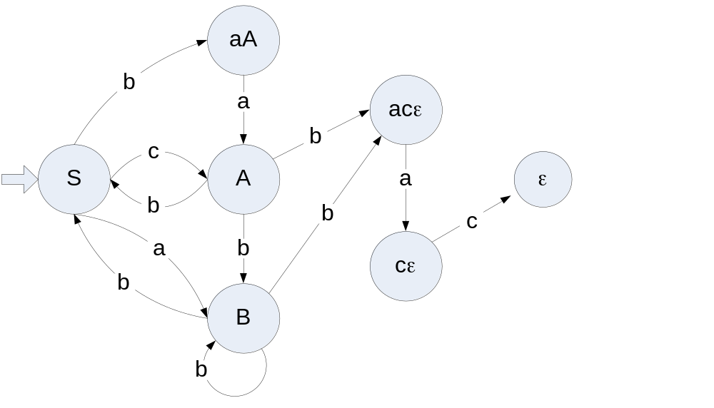
Zadatak br. 14
Konstruirati NKA M1 koji prihvaća nizove koje generira gramatika G3
S→cA
A→bB
B→bB
B→b[acε]
B→bS
[ε]→ε
G₃ = (V₃, T, P₃, S)
S→b[aA]
[aA]→aA
A→b[acε]
[acε]→a[cε]
[cε]→c[ε]
S→aB
B→a[cε]
B→a[baA]
[baA]→b[aA]
A→bS
NKA M₁ = (Q, Σ, δ₁, q₀₁, F₁)
Q=V, Σ=T, q₀=S
A→bC ⇒ δ(A,b)=C
A→ε ⇒ A∈F

Slide 38
Zadatak br. 14
Konstruirati NKA M1 koji prihvaća nizove koje generira gramatika G3
S→cA
A→bB
B→bB
B→b[acε]
B→bS
[ε]→ε
G₃ = (V₃, T, P₃, S)
S→b[aA]
[aA]→aA
A→b[acε]
[acε]→a[cε]
[cε]→c[ε]
S→aB
B→a[cε]
B→a[baA]
[baA]→b[aA]
A→bS
NKA M₁ = (Q, Σ, δ₁, q₀₁, F₁)
Q=V, Σ=T, q₀=S
A→bC ⇒ δ(A,b)=C
A→ε ⇒ A∈F

Slide 39
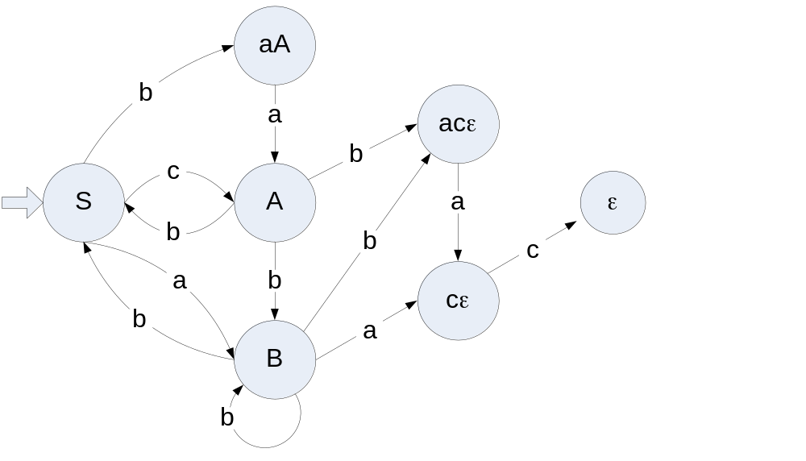
Zadatak br. 14
Konstruirati NKA M1 koji prihvaća nizove koje generira gramatika G3
S→cA
A→bB
B→bB
B→b[acε]
B→bS
[ε]→ε
G₃ = (V₃, T, P₃, S)
S→b[aA]
[aA]→aA
A→b[acε]
[acε]→a[cε]
[cε]→c[ε]
S→aB
B→a[cε]
B→a[baA]
[baA]→b[aA]
A→bS
NKA M₁ = (Q, Σ, δ₁, q₀₁, F₁)
Q=V, Σ=T, q₀=S
A→bC ⇒ δ(A,b)=C
A→ε ⇒ A∈F

Slide 40
Zadatak br. 14
Konstruirati NKA M1 koji prihvaća nizove koje generira gramatika G3
S→cA
A→bB
B→bB
B→b[acε]
B→bS
[ε]→ε
G₃ = (V₃, T, P₃, S)
S→b[aA]
[aA]→aA
A→b[acε]
[acε]→a[cε]
[cε]→c[ε]
S→aB
B→a[cε]
B→a[baA]
[baA]→b[aA]
A→bS
NKA M₁ = (Q, Σ, δ₁, q₀₁, F₁)
Q=V, Σ=T, q₀=S
A→bC ⇒ δ(A,b)=C
A→ε ⇒ A∈F

Slide 41
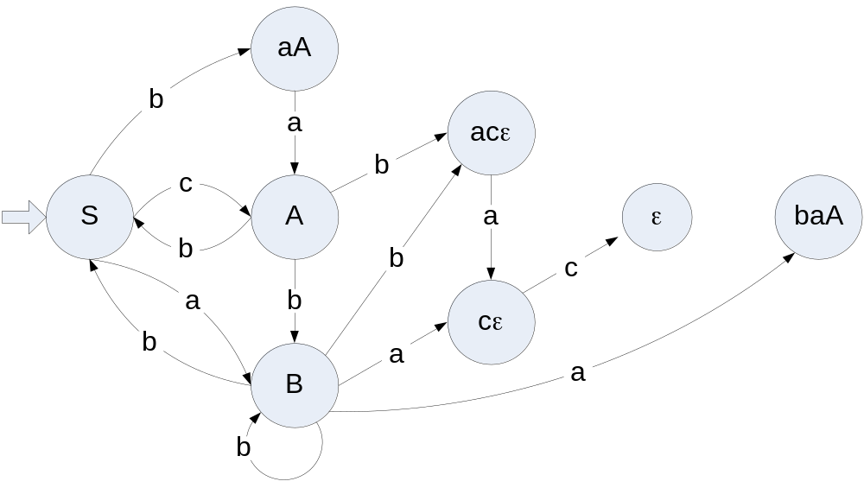
Zadatak br. 14
Konstruirati NKA M1 koji prihvaća nizove koje generira gramatika G3
S→cA
A→bB
B→bB
B→b[acε]
B→bS
[ε]→ε
G₃ = (V₃, T, P₃, S)
S→b[aA]
[aA]→aA
A→b[acε]
[acε]→a[cε]
[cε]→c[ε]
S→aB
B→a[cε]
B→a[baA]
[baA]→b[aA]
A→bS
NKA M₁ = (Q, Σ, δ₁, q₀₁, F₁)
Q=V, Σ=T, q₀=S
A→bC ⇒ δ(A,b)=C
A→ε ⇒ A∈F

Slide 42
Zadatak br. 14
Konstruirati NKA M1 koji prihvaća nizove koje generira gramatika G3
S→cA
A→bB
B→bB
B→b[acε]
B→bS
[ε]→ε
G₃ = (V₃, T, P₃, S)
S→b[aA]
[aA]→aA
A→b[acε]
[acε]→a[cε]
[cε]→c[ε]
S→aB
B→a[cε]
B→a[baA]
[baA]→b[aA]
A→bS
NKA M₁ = (Q, Σ, δ₁, q₀₁, F₁)
Q=V, Σ=T, q₀=S
A→bC ⇒ δ(A,b)=C
A→ε ⇒ A∈F

Slide 43
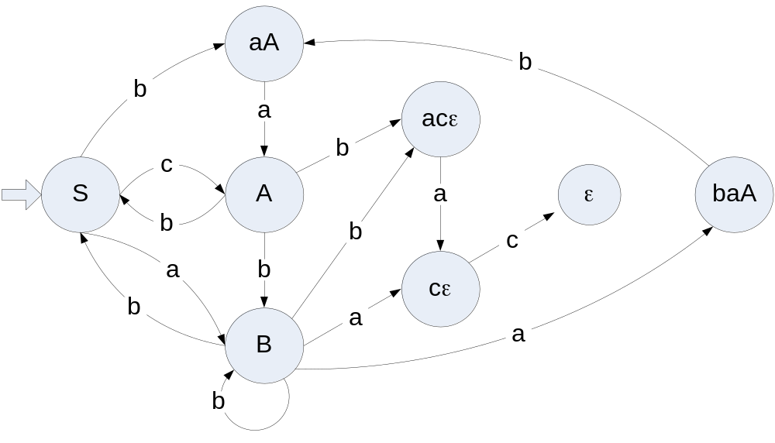
Zadatak br. 14
Konstruirati NKA M1 koji prihvaća nizove koje generira gramatika G3
S→cA
A→bB
B→bB
B→b[acε]
B→bS
[ε]→ε
G₃ = (V₃, T, P₃, S)
S→b[aA]
[aA]→aA
A→b[acε]
[acε]→a[cε]
[cε]→c[ε]
S→aB
B→a[cε]
B→a[baA]
[baA]→b[aA]
A→bS
NKA M₁ = (Q, Σ, δ₁, q₀₁, F₁)
Q=V, Σ=T, q₀=S
A→bC ⇒ δ(A,b)=C
A→ε ⇒ A∈F

Slide 44
Zadatak br. 14
Konstruirati NKA M1 koji prihvaća nizove koje generira gramatika G3
S→cA
A→bB
B→bB
B→b[acε]
B→bS
[ε]→ε
G₃ = (V₃, T, P₃, S)
S→b[aA]
[aA]→aA
A→b[acε]
[acε]→a[cε]
[cε]→c[ε]
S→aB
B→a[cε]
B→a[baA]
[baA]→b[aA]
A→bS
NKA M₁ = (Q, Σ, δ₁, q₀₁, F₁)
Q=V, Σ=T, q₀=S
A→bC ⇒ δ(A,b)=C
A→ε ⇒ A∈F

Slide 45
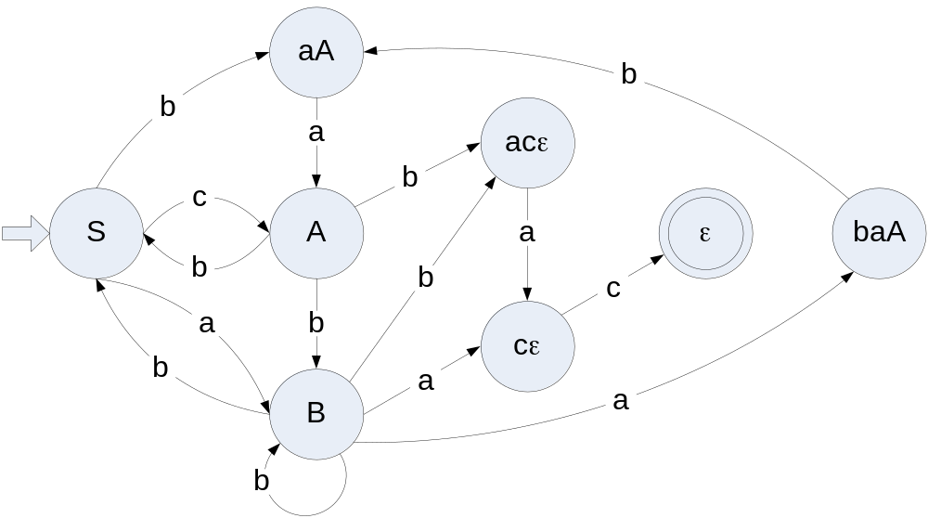
Zadatak br. 14
Konstruirati NKA M1 koji prihvaća nizove koje generira gramatika G3
S→cA
A→bB
B→bB
B→b[acε]
B→bS
[ε]→ε
G₃ = (V₃, T, P₃, S)
S→b[aA]
[aA]→aA
A→b[acε]
[acε]→a[cε]
[cε]→c[ε]
S→aB
B→a[cε]
B→a[baA]
[baA]→b[aA]
A→bS
NKA M₁ = (Q, Σ, δ₁, q₀₁, F₁)
Q=V, Σ=T, q₀=S
A→bC ⇒ δ(A,b)=C
A→ε ⇒ A∈F

Slide 46

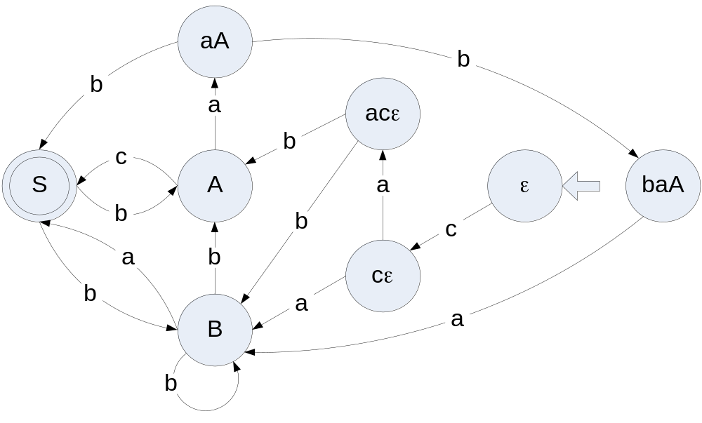
Zadatak br. 14
Konstruirati NKA M2 koji prihvaća nizove koji su obrnuto napisani od onih koje prihvaća NKA M1
NKA M₁ = (Q, Σ, δ₁, q₀₁, F₁)
NKA M₂ = (Q, Σ, δ₂, q₀₂, F₂)
δ(A,b)=C ⇒ δ(C,b)=A
q₀₂= F₁
F₂ = q₀₁

Slide 47
Zadatak br. 15
Zadanu gramatiku G pretvoriti u lijevo-linearnu gramatiku.
S→xyA S→yxB S→B S→ε | A→S A→y | B→xS B→x
Desno-linearna gramatika (DLG)
⇒ generira niz slijeva na desno,
odnosno od početka prema kraju
S ⇒ u₁A₁
⇒ u₁u₂A₂
⇒ ... ⇒ u₁u₂...u_{n}A_{n}
⇒ u₁u₂...u_{n}u_{n+1}
Lijevo-linearna gramatika (LLG)
⇒ generira niz zdesna na lijevo,
odnosno od kraja prema početku
S ⇒ B₁v₁
⇒ B₂v₂v₁
⇒ ... ⇒ B_{n}v_{n}...v₂v₁
⇒ v_{n+1}v_{n}...v₂v₁

Slide 48
Zadatak br. 15
Zadanu gramatiku G pretvoriti u lijevo-linearnu gramatiku.
S→xyA S→yxB S→B S→ε | A→S A→y | B→xS B→x
Gramatika G ⇒ desno-linearna gramatika
Zadatak ⇒ konstruirati gramatiku koja generira nizove obrnutim smjerom
1. korak:
U skup nezavršnih znakova LLG dodaje se novi nezavršni znak F koji započinje generiranje niza od kraja prema početku.
LLG=(V_{LLG},T_{LLG},P_{LLG},F)
V_{LLG}= V_{DLG} ∪ {F} = {S,A,B,F}
T_{LLG} = T_{DLG}
F je početni nezavršni znak u LLG

Slide 49
Zadatak br. 15
Zadanu gramatiku G pretvoriti u lijevo-linearnu gramatiku.
S→xyA S→yxB S→B S→ε | A→S A→y | B→xS B→x
2. korak:
Dodaju se prijelazi iz znaka F u sve nezavršne znakove koji na desnoj strani imaju isključivo završne znakove ili ε-produkcije:
za A→ε ⇒ F→A A∈V
za A→ a₁a₂...a_{n} ⇒ F→A a₁a₂...a_{n} A∈V, a_{i}∈T
F→S
F→Ay
F→Bx

Slide 50
Zadatak br. 15
Zadanu gramatiku G pretvoriti u lijevo-linearnu gramatiku.
S→xyA S→yxB S→B S→ε | A→S A→y | B→xS B→x
3. korak:
U svim ostalim produkcijama okrene se redosljed generiranja međunizova tako da produkcije generiraju nizove od kraja prema početku:
za A→B ⇒ B→A A,B∈V
za A→a₁a₂...a_{n}B ⇒ B→A a₁a₂...a_{n} A,B∈V, a_{i}∈T
F→S
F→Ay
F→Bx
S→Bx
S→A
A→Sxy
B→S
B→Syx

Slide 51
Zadatak br. 15
Zadanu gramatiku G pretvoriti u lijevo-linearnu gramatiku.
S→xyA S→yxB S→B S→ε | A→S A→y | B→xS B→x
4. korak:
U skup produkcija LLG dodaje se produkcija S→ε koja u LLG jedina završava generiranje niza.
F→S
F→Ay
F→Bx
S→Bx
S→A
S→ε
A→Sxy
B→S
B→Syx

Slide 52
Zadatak br. 15
Zadanu gramatiku G pretvoriti u lijevo-linearnu gramatiku.
S→xyA S→yxB S→B S→ε | A→S A→y | B→xS B→x
Dodatni (neobvezni) korak:
Zamjenom F⇒S' i S⇒F' dobiva se LLG u kojoj je S' početni nezavršni znak.
F→S
F→Ay
F→Bx
S→Bx
S→A
S→ε
A→Sxy
B→S
B→Syx
S’→F’
S’→Ay
S’→Bx
F’→Bx
F’→A
F’→ε
A→F’xy
B→F’
B→F’yx

Slide 53
Zadatak br. 16
Izbaciti sve beskorisne znakove iz zadane gramatike.
S→bAbE | B→DC | D→cDAaB
S→aABc | B→ad | D→bDaE
A→beA | C→eA | E→ed
A→ε | C→ε | E→ac
Postupak izbacivanja beskorisnih znakova:
  Izbacivanje mrtvih znakova
  Izbacivanje nedohvatljivih znakova

Slide 54
Zadatak br. 16
Izbacivanje mrtvih znakova
S→bAbE
B→DC
D→cDAaB
S→aABc
B→ad
D→bDaE
A→beA
C→eA
E→ed
A→ε
C→ε
E→ac
Lista živih znakova: {
a, b, c, d, e,
E
, C
, B
, A
, S }
  U listu živih znakova stavljamo završne znakove
  Ako su s desne strane neke produkcije isključivo živi znakovi, u listu živih znakova stavljamo nezavršni znak s lijeve strane produkcije
  Ponavljamo korak b) dok se lista živih znakova mijenja
Lista mrtvih znakova: { D }
Izbacujemo produkcije koje sadrže mrtve znakove.

Slide 55
Zadatak br. 16
Izbacivanje nedohvatljivih znakova
S→bAbE
A→ε
C→ε
S→aABc
B→ad
E→ed
A→beA
C→eA
E→ac
Lista dohvatljivih znakova: {
S,
a, b, c, A, B, E
, d, e }
  U listu dohvatljivih znakova stavljamo početni nezavršni znak
  Ako je s lijeve strane produkcije dohvatljivi znak, u listu dohvatljivih znakova stavljamo znakove s desne strane produkcije
  Ponavljamo korak b) dok se lista dohvatljivih znakova mijenja
Lista nedohvatljivih znakova: { C }
Izbacujemo produkcije koje sadrže nedohvatljive znakove.

Slide 56
Zadatak br. 16
Da su se prvo tražili dohvatljivi znakovi onda bi bilo:
S→bAbE | B→DC | D→cDAaB
S→aABc | B→ad | D→bDaE
A→beA | C→eA | E→ed
A→ε | C→ε | E→ac
Lista dohvatljivih znakova: { S, b, A, E, a, B, c, e, D, C, d }
Nema nedohvatljivih znakova
Lista živih znakova: { E, C, B, A, S }
D je mrtav znak
Nije točno jer u gramatici ostaje znak C koji je nedohvatljiv!

Slide 57
Zadatak br. 17
Iz zadane gramatike izbaciti jedinične i ε produkcije.
S→xABz
A→zyA
B→wC
C→zxC
D→yB
A→BC
B→ε
C→D
D→ε
Iterativno izbacujemo jedinične pa ε produkcije, budući da se izbacivanjem ε produkcija mogu pojaviti nove jedinične produkcije.

Slide 58
Zadatak br. 17
Izbacivanje jediničnih produkcija.
S→xABz
A→zyA
B→wC
C→zxC
D→yB
C→yB
A→BC
B→ε
C→D
D→ε
C→ε
Izbacujemo produkciju: C→D
Supstitucija nezavršnog znaka D desnim stranama svih produkcija u kojima je s lijeve strane nezavršni znak D
Nezavršni znak D je postao nedohvatljiv pa ga je moguće izbaciti iz gramatike radi jednostavnosti

Slide 59
Zadatak br. 17
Izbacivanje ε produkcija.
S→xABz
A→zyA
B→wC
C→zxC
C→yB
A→BC
B→ε
C→ε
S→xABz
A→zyA
B→wC
C→zxC
C→yB
S→xAz
A→zy
B→w
C→zx
C→y
S→xBz
A→BC
S→xz
A→B
A→C
Izbacujemo produkcije: B→ε, C→ε, A→BC
Prazni znakovi: { B, C, A }
Svaku produkciju koja sadrži n praznih znakova zamijenjujemo sa 2^{n} novih produkcija.

Slide 60
Zadatak br. 17
Izbacivanje jediničnih produkcija.
S→xABz
A→zyA
B→wC
C→zxC
A→wC
S→xAz
A→zy
B→w
C→zx
A→w
S→xBz
A→BC
C→yB
A→zxC
S→xz
A→B
C→y
A→zx
A→C
A→yB
A→y
Izbacujemo produkcije: A→B, A→C
Supstitucija nezavršnog znaka B desnim stranama svih produkcija u kojima je s lijeve strane nezavršni znak B
Supstitucija nezavršnog znaka C desnim stranama svih produkcija u kojima je s lijeve strane nezavršni znak C

